Slide 1
Szymon Golonka
“Mogę zaakceptować porażkę, ale nie mogę zaakceptować braku próby.”
-Michael Jordan

Slide 2
o mnie...
Jestem uczniem klasy 3 gimnazjum. Swoją przygodę zacząłem w klubie uks Evan w Nowym Sączu, a obecnie trenuję w klubie uks Gladiator w Grybowie. Sporty walki uprawiam od ósmego roku życia. Przez sześć lat trenowałem kick-boksning, a od dwóch lat na poważnie zajmuję się boksem.

Slide 3
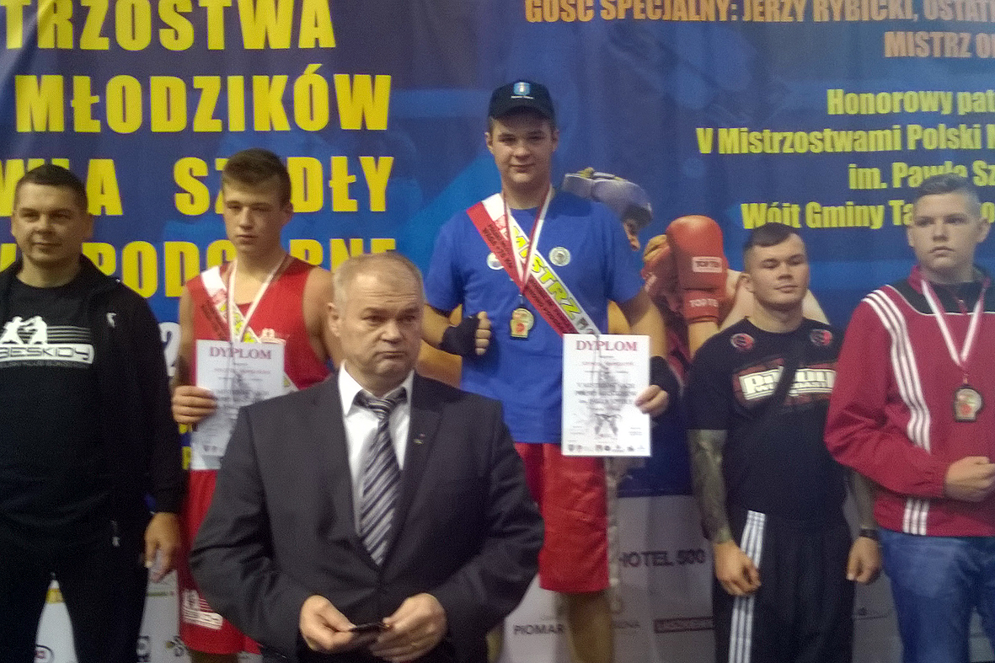
Sukcesy:
MISTRZ POLSKI młodzików w boksie im. Pawła Szydły Tarnowo Podgórne 2016r.

Slide 4
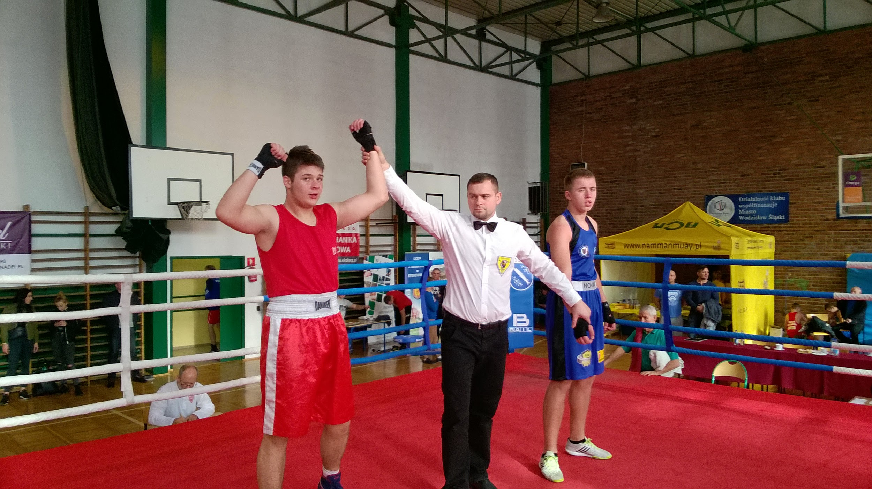
MISTRZ MAŁOPOLSKI MŁODZIKÓW KRAKÓW 2016r.

Slide 5
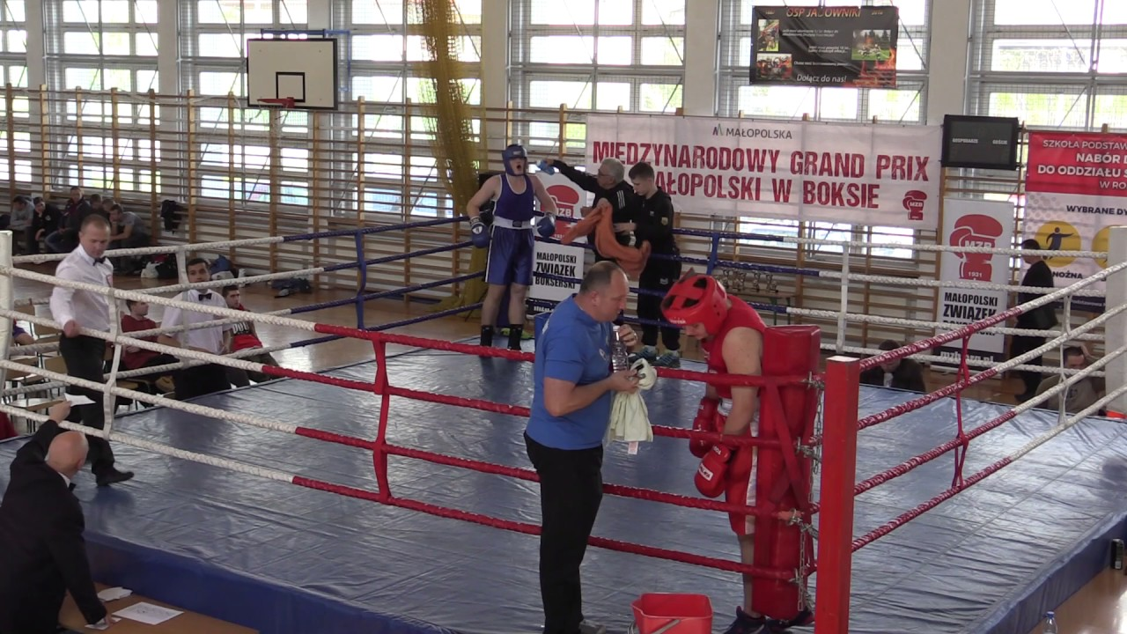
TRZECIE MIEJSCE NA 23 OGÓLNOPOLSKIEJ OLIMPIADZIE MŁODZIEŻY W BOKSIE MAZOWSZE 2017r.

Slide 6
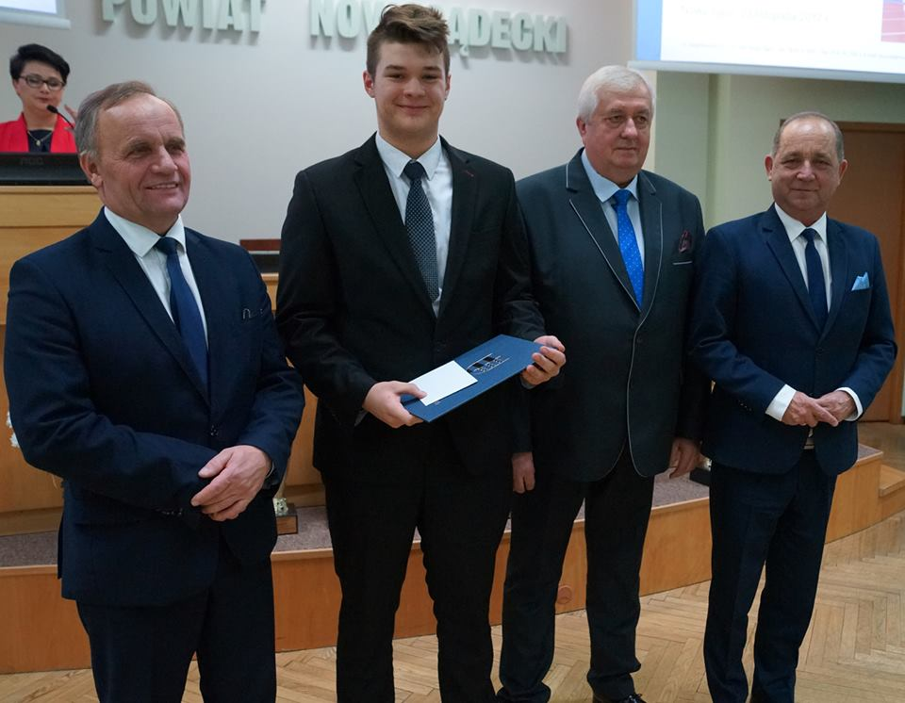
NAGRODY:
NAGRODA STAROSTY NOWOSĄDECKIEGO za wybitne osiągnięcia sportowe we współzawodnictwie krajowym i międzynarodowym.

Slide 7
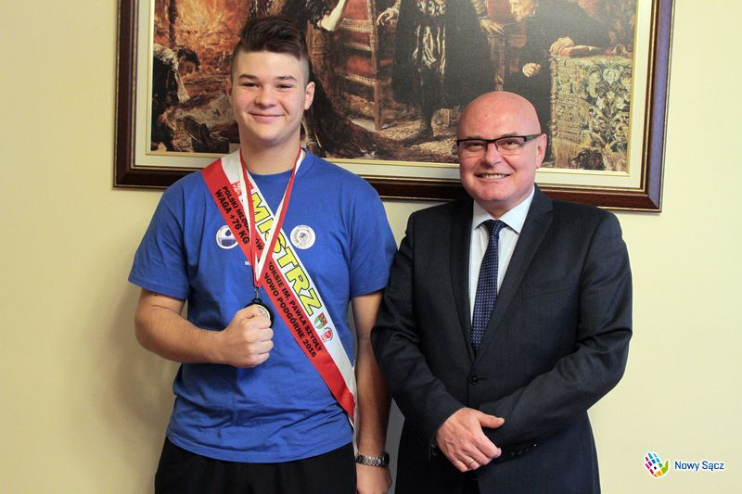
NAGRODA SPORTOWA PREZYDENTA NOWEGO SĄCZA za osiągnięcia sportowe.

Slide 8
dziękuję za uwagę !

